Slide 1



White Camel
Alberto Ramos López
Leslie Ross Aranibar Pozo

Slide 2
Estado Del Proyecto
Sistema
Librerias y Codigo
Casos de Uso
Arquitectura
Diseño

Slide 3

Introduction
White Camel nacío de la idea de apoyo para las personas que quieren sacarse el carnet de conducer y no disponen del tiempo suficiente o que no encuentran una motivación para hacer test.
3

Slide 4
Requisitos del Sistema : The NOT List
Para guiar el desarrollo exitoso del MVP de White Camel, hemos aplicado el método "The NOT List" descrito en el libro "The Agile Samurai: How Agile Masters Deliver Great Software" de Jonathan Rasmusson.
Este enfoque implica clasificar los requisitos en tres categorías:
In Scope: para los elementos esenciales incluidos en la versión inicial
Out of Scope: para aquellos considerados secundarios o fuera del alcance inmediato,
Unresolved: para áreas que requieren mayor evaluación o definición.
4

Slide 5
Nos centramos en cinco aspectos: -Plataforma Online Robusta -Interfaz de Usuario intuitiva -Compativilidad Movil y Web -Funcionalidades de Gamificación Basica -Sitema de Gestión de Contenidos
Casos de Uso
5

Slide 6
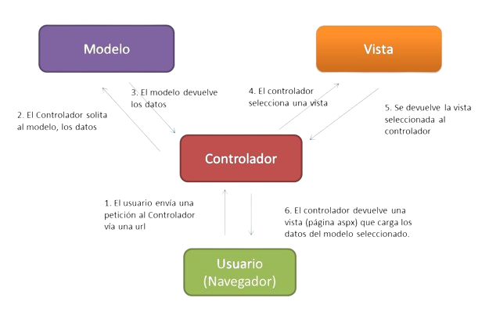
Arquitectura del sitema: Modelo Vista Controlador

Slide 7
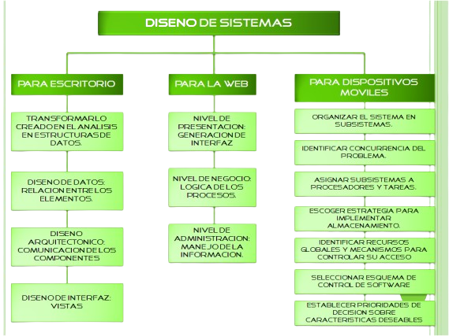
DISEÑO CONCEPTUAL DEL SISTEMA E INTERFACES
7

Slide 8
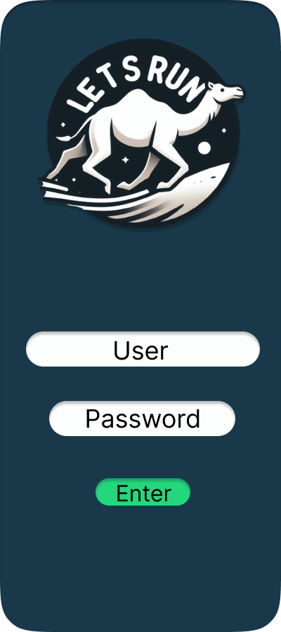

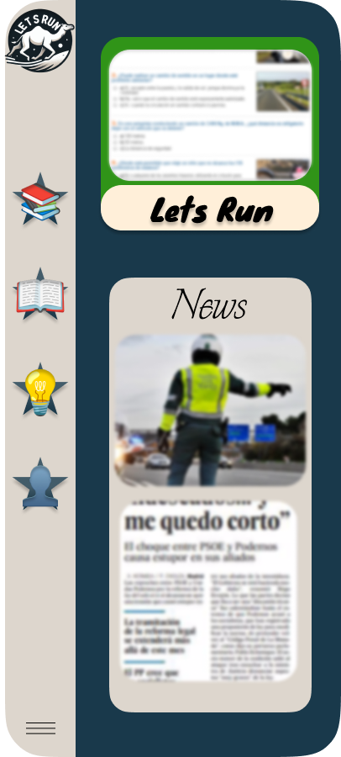
Diseño
Por el momento nos hemos centrado en el diseño de aplicación móvil con una pantalla de inicio sencilla donde introduces tu usuario y contraseña
Lo siguiente que hemos diseño es la pantalla “principal”.
Esta planteada como Hub inicial donde lo principal es hacer la terea diaria, también tiene 4 opciones más a elegir, un apartado de opciones de la aplicación y un apartado de noticias relacionadas con la conducción y ese ámbito.
Las opciones a elegir son:
-Temario para leer
-Preguntas pasadas
-Consejos y trucos
-Ver la información de tu perfil
8

Slide 9






Código y Librerias
9

Slide 10




Gracias!

